Slide 1
3.1、隐写术基本理论
雷敏
北京邮电大学 网络空间安全学院
buptlm@126.com

Slide 2
提纲
隐写系统
隐写系统分类
隐写术性能指标
隐写系统的攻击方法

Slide 3
提纲
隐写系统
隐写系统分类
隐写术性能指标
隐写系统的攻击方法

Slide 4
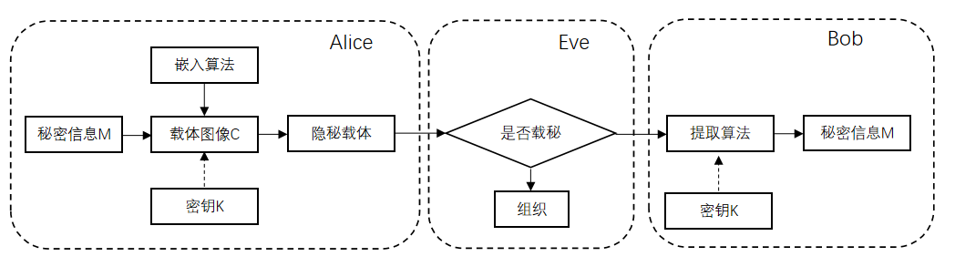
囚犯问题
两个囚犯Alice和Bob被关押在监狱的不同牢房，他们想通过一种隐蔽的方式交换信息，但是交换信息必须要通过看守Eve的检查。因此，他们要想办法在不引起看守者怀疑的情况下，在看似正常的信息中，传递他们之间的秘密信息。
被动看守者:只是检查传递的信息有没有可疑的地方。
主动看守者:故意去修改一些可能隐藏有信息的地方，或者假装自己是其中的一个囚犯，隐藏进伪造的消息，传递给另一个囚犯。

Slide 5
隐写系统
载体对象c
载体对象源
隐写对象s
信息嵌入算法
信息提取算法
A
不安全信道
Ｂ
秘密消息m
秘密消息m
隐写密钥k
隐写系统
Notes:
载体对象：innocence document，nature document, carrier, cover
隐写对象：stego, stegoed work
秘密消息：message

Slide 6
隐写系统——术语
Alice打算秘密传递一些信息M(Message）给Bob，Alice需要从一个载体对象源中随机地选取一个无关紧要的载体对象c。当这个对象公开传递时，不会引起怀疑，称这个对象c为原始载体 (carrier)。
把需要秘密传递的消息m嵌入到载体对象c后，载体对象c就变为携秘载体s (stego)。
把秘密消息的嵌入载体对象的过程需要密钥，此密钥称为隐写密钥k(stego key) 。
Notes:
隐写密钥可能用法：
1、选择嵌入位置
2、加密信息

Slide 7


最低有效位隐藏-LSB(Least Significant Bit)
图像的数字化表示
$$x$$
120 | 119 | 118
121 | 121 | 123
119 | 120 | 118
$$y$$
Notes:
1、说明bit位概念（平面+层）
我们用数字的方式来存储图像时，最简单的方式，就是把图像看成由规则排放的样点构成，如图，每行256个点，每列256个点；
每个样点我们用二进制值表示它的颜色或黑白程度（灰度），例如，这张图，我们把从黑到白划分出256个级别，每个样点取值在0到255之间，用以代表其接近白色的程度。图示矩阵为其中的一个局部
1、说明bit位概念（平面+层）
2、说明最低BIT位不影响视觉（去掉最低层后的效果）
3、说明算法原理，最低bit位替换（图像+样点位）
4、说明系统

Slide 8
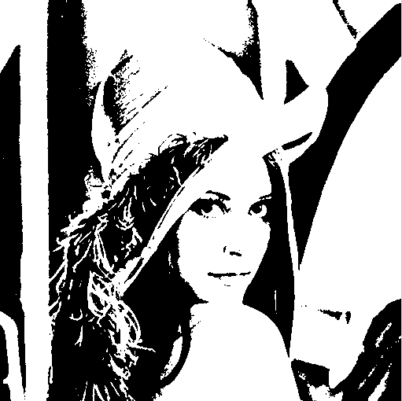
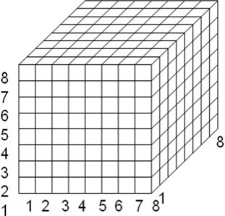
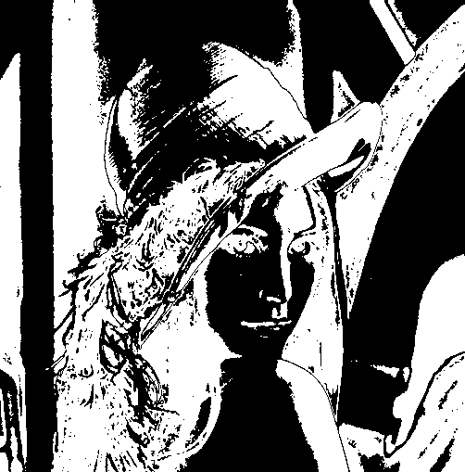
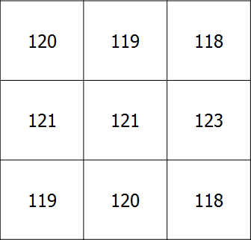
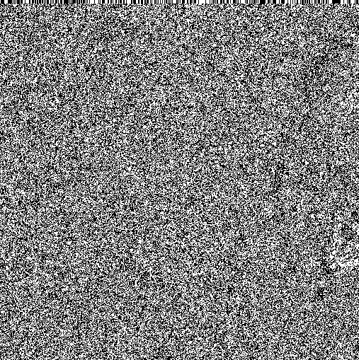
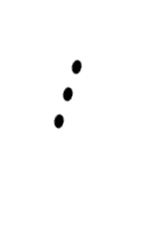


隐写系统示例-LSB隐写系统
图像的数字化表示
$$x$$
$$y$$
$$⋮$$

Slide 9

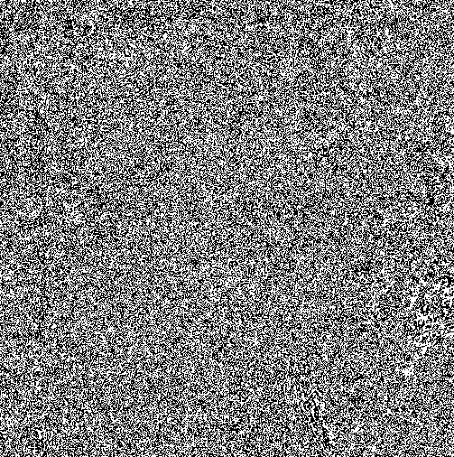
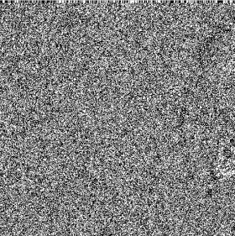
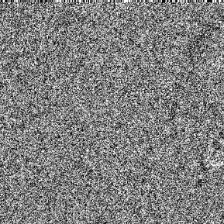

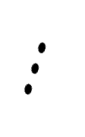
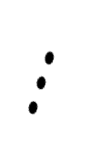


隐写系统示例-LSB隐写系统
LSB算法描述
$$\left(1\right)$$
$$⋮$$
$$⋮$$
$$\left(2\right)$$
$$\left(3\right)$$
隐藏信息：用秘密信息替换最低有效比特
载体样点：0110 0011 0101 0111 0111 0110
秘密消息： 0 0 1
隐写样点：0110 0010 0101 0110 0111 0111
提取消息：提取最低有效比特还原信息

Slide 10
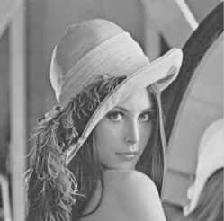


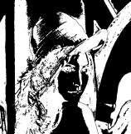
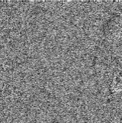
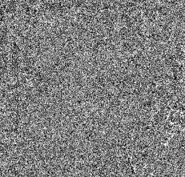
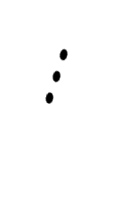
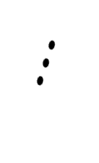
隐写系统示例-LSB隐写系统
基于LSB算法的隐写系统
隐写对象
载体对象
嵌入算法
提取算法
不安全信道
A
秘密消息
$$⋮$$
$$⋮$$
秘密消息
B
Notes:
强调系统的要素

Slide 11
提纲
隐写系统
隐写系统分类
隐写术性能指标
隐写系统的攻击方法

Slide 12
隐写系统分类
按载体
视频、文本、图像…
按采用的技术
空间域、变换域、基于扩频、基于结构
按隐藏时是否使用载体
有载体隐写，无载体隐写
按提取时是否使用原始载体
盲和非盲提取

Slide 13
隐写系统分类
按隐藏协议
无密钥隐写系统
私钥隐写系统
公钥隐写系统

Slide 14
提纲
隐写系统
隐写系统分类
隐写算法性能指标
隐写系统的攻击方法

Slide 15
隐写算法性能指标
容量（Capacity）
负载（Payload），载体数据利用率，嵌入效率（Embedding Efficiency）
不可感知性（Imperceptibility）
透明性（Transparency）保真性（Fidelity）
稳健性（Robustness）
鲁棒性、健壮性
安全性(Security)
统计不可检测性(Statistical Undetectability)

Slide 16
隐写算法性能指标
容量
隐写算法容量指，算法在载体对象中能嵌入的消息总数。
容量也常用平均每样点能嵌入的信息比特来衡量算法容量，即，载体数据利用率=嵌入消息总比特数/样点总数，单位为比特每样点(bit per sample, bps)。对于图像，样点即像素，量纲可写为bpp(bit per pixel)。
Capacity
This refers to the number of bits of information that are embedded in the host signal.
The payload is often normalized by the number of samples of the host signal, resulting in a bit rate R per sample of the host.
Notes:
This can be Megabytes of information (for secret communication applications) .
The payload is often normalized by the number of samples of the host signal, resulting in a bit rate R per sample of the host.

Slide 17
隐写算法性能指标
案例：容量分析
512*512规格的图像，使用LSB（只替换最低比特），那么其容量为？
解：
512*512的图像有256k个像素，而每个像素能隐藏1比特消息，所以，容量为：256k比特。
因为每个像素能隐藏1比特消息，容量（载体数据利用率）也可以表示为1bpp。

Slide 18
隐写算法性能指标
案例：容量分析
例2. 已知MLSB是一种LSB改进算法，每个像素的低M比特都用于隐藏秘密消息，那么，当M选为3时，算法的载体数据利用率为？
解：
设载体有N个像素，由算法原理可知，可隐藏3×N比特消息，则：
载体数据利用率=秘密信息总比特数/载体总数
=3*N/N=3bpp

Slide 19
隐写算法性能指标
案例：容量分析
例3. 已知某算法在变换域隐藏信息。变换域有N个系数，其中有L个非零系数。若算法能在这些系数中隐藏M比特隐藏秘密消息，那么，算法的载体数据利用率为？
解：
载体数据利用率=秘密信息总比特数/载体总数
=M/N(bpc) (bit per coefficient)
或=M/(L) (bpnc) (bit per non-zero coefficient)

Slide 20
隐写算法性能指标
Transparency (Fidelity, Imperceptibility)
In most applications, embedding of information should not cause perceptual degradation of the host signal.
透明性（保真性，不可感知性）
透明性指算法对载体对象感官质量的影响程度。
通常，算法引入的失真应该是不可感知的。
Notes:
Embedding information should be invisible in images and text, and inaudible in speech and audio.
For a given application there is a tolerable distortion level, generally denoted as D₁.

Slide 21


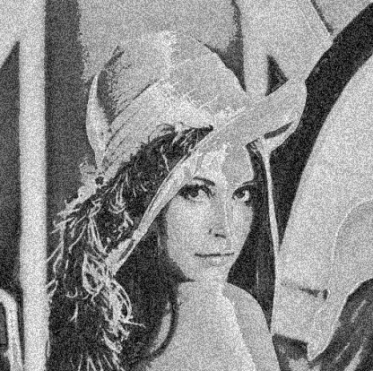
隐写算法性能指标
透明性 (保真性，不可感知性)
实例，以峰值信噪比衡量透明性，
（替换最低比特平面）PSNR=51dB
（替换第7比特平面）PSNR=14dB

Slide 22
隐写算法性能指标
Robustness
This refers to the ability of the embedding algorithm to survive common signal processing operations。
稳健性（鲁棒性，健壮性）
稳健性指算法抵抗常规信号处理操作的能力。
隐写对象经滤波等操作处理后，会产生失真。如果信息提取算法仍能从这样的载体中提取消息，那么就称算法对滤波等操作稳健。

Slide 23



隐写算法性能指标
稳健性（鲁棒性、健壮性）
案例：LSB算法对噪声添加处理不稳健。
略过深入讨论
LSB
psnr=50
高斯
白噪
psnr=30
误码率
为0
误码率
为0.5

Slide 24
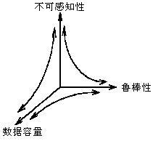
隐写算法性能指标
隐写算法三个最关键的指标：
不可感知性
鲁棒性
容量
Notes:
安全性高，健壮性差
安全性高，说明隐写对象与载体对象从概率分布上无法区别，因此信息的隐藏必须利用载体的随机噪声，而随机噪声容易被破坏
健壮性强，安全性差
健壮性强，说明隐写术与载体的特性结合在一起，不易被破坏，但会改变载体的某些特征，并且有可能改变概率分布

Slide 25
提纲
隐写系统
隐写系统分类
隐写算法性能指标
隐写系统的攻击方法

Slide 26
隐写系统的攻击方法
被动攻击
监视和破译隐藏的秘密信息
主动攻击
破坏隐藏的秘密信息
篡改秘密信息
非恶意修改
压缩编码，信号处理技术，格式转换，等

Slide 27
隐写术的应用
军事和情报部门
现代化战争的胜负，越来越取决于对信息的掌握和控制权.
军事通信中通常使用诸如扩展频谱调制或流星散射传输的技术使得信号很难被敌方检测到或破坏掉 .
伪装式隐蔽通信正是可以达到不被敌方检测和破坏的目的.

Slide 28
隐写术的应用
需要匿名的场合
包括很多合法的行为，如公平的在线选举、个人隐私的安全传递、保护在线自由发言、使用电子现金等 。
非法的行为，如诽谤、敲诈勒索以及假冒的商业购买行为 。
在隐写术技术的应用中，使用者的伦理道德水平并不是很清楚，所以提供隐写术技术时需要仔细考虑并尽量避免可能的滥用 。

